Slide 1
Eclipse程式實戰

Slide 2
Agenda
Eclipse
Eclipse安裝
第一支Eclipse java程式開發
程式碼架構

Slide 3
Eclipse
Eclipse是著名的跨平台開源整合式開發環境。最初主要用來Java語言開發，目前亦有人通過外掛程式使其作為C++、Python、PHP等其他語言的開發工具。 Eclipse的本身只是一個框架平台，但是眾多外掛程式的支援，使得Eclipse擁有較佳的靈活性，所以許多軟體開發商以Eclipse為框架開發自己的IDE。

Slide 4
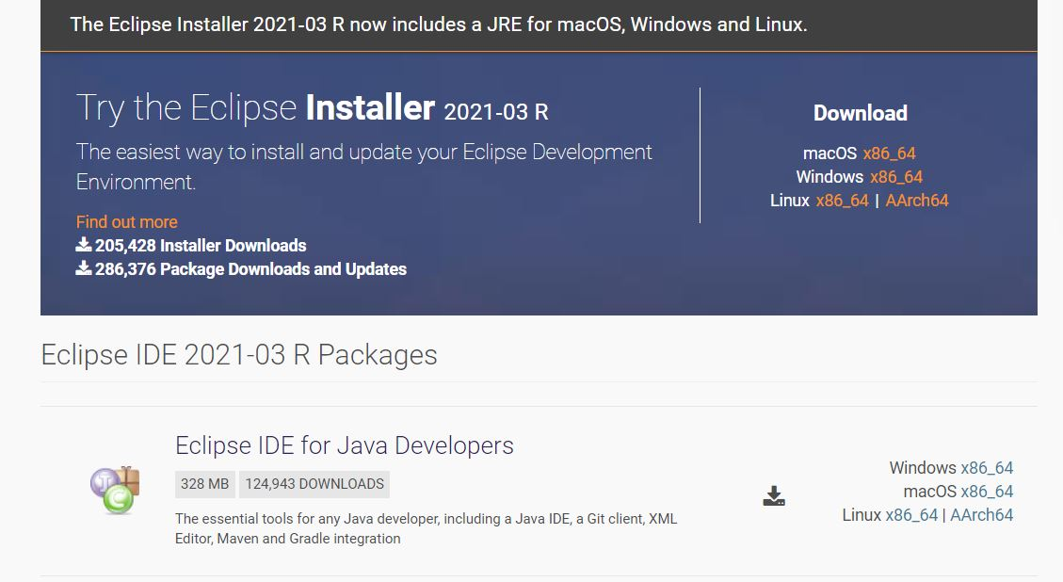
Eclipse安裝
https://www.eclipse.org/downloads/packages/

Slide 5
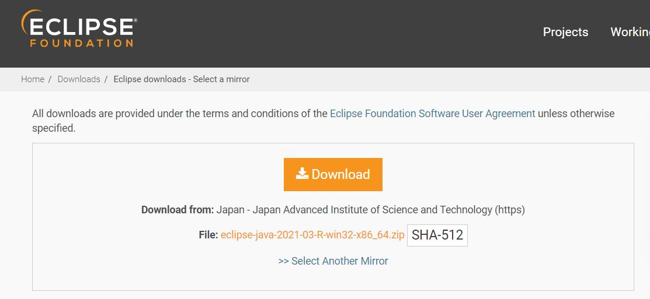

Slide 6
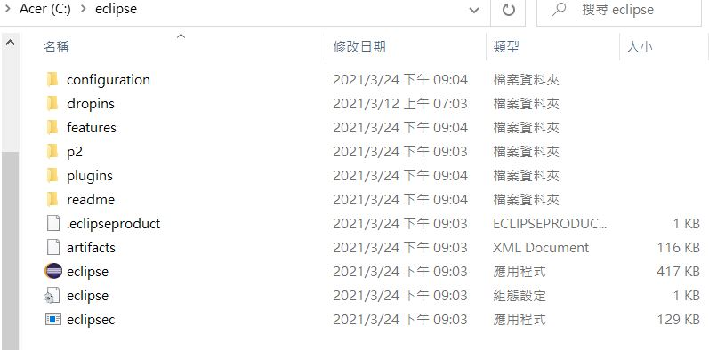
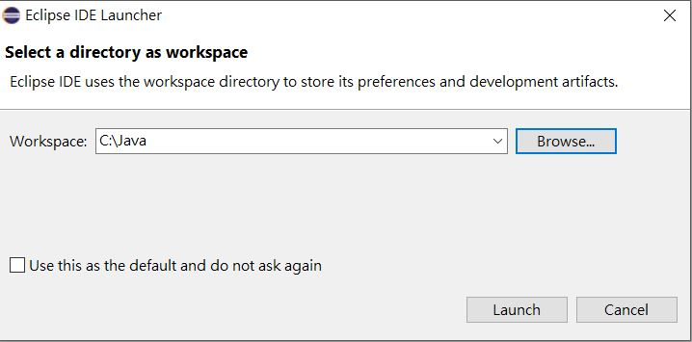

Slide 7
第一支Eclipse java程式開發

Slide 8
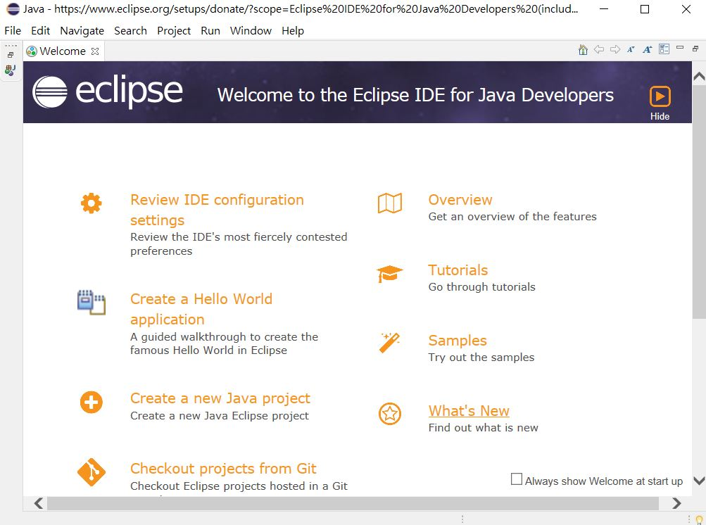
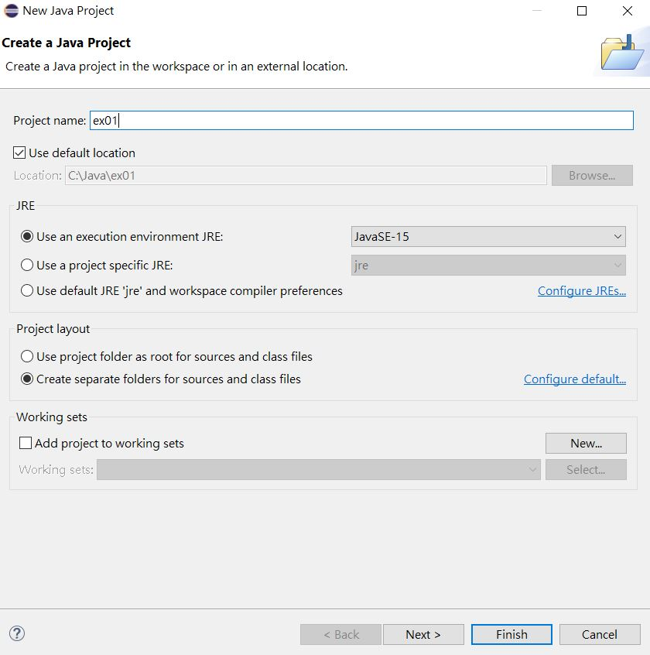

Slide 9
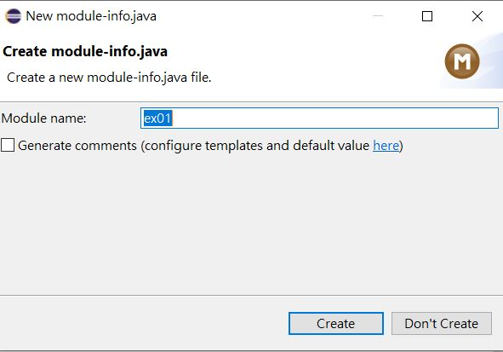
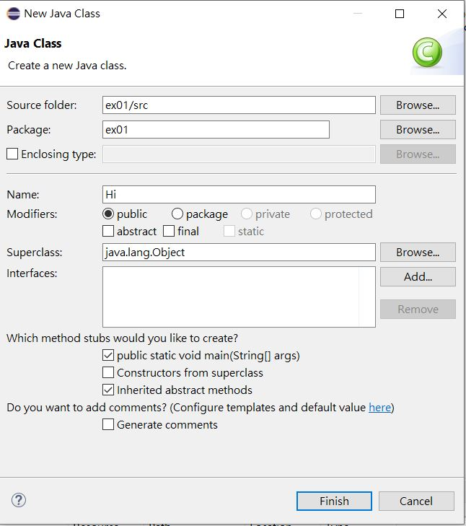

Slide 10
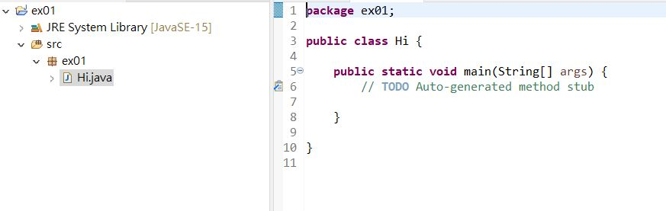
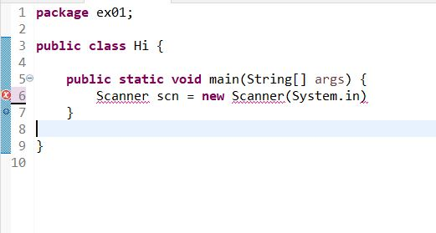

Slide 11
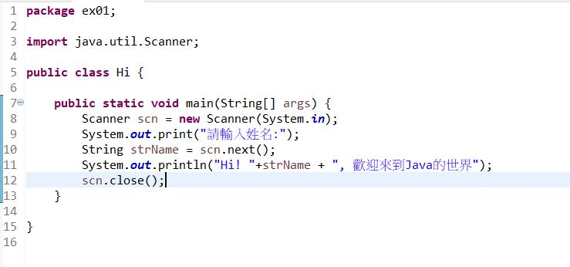
程式碼架構

